Slide 1



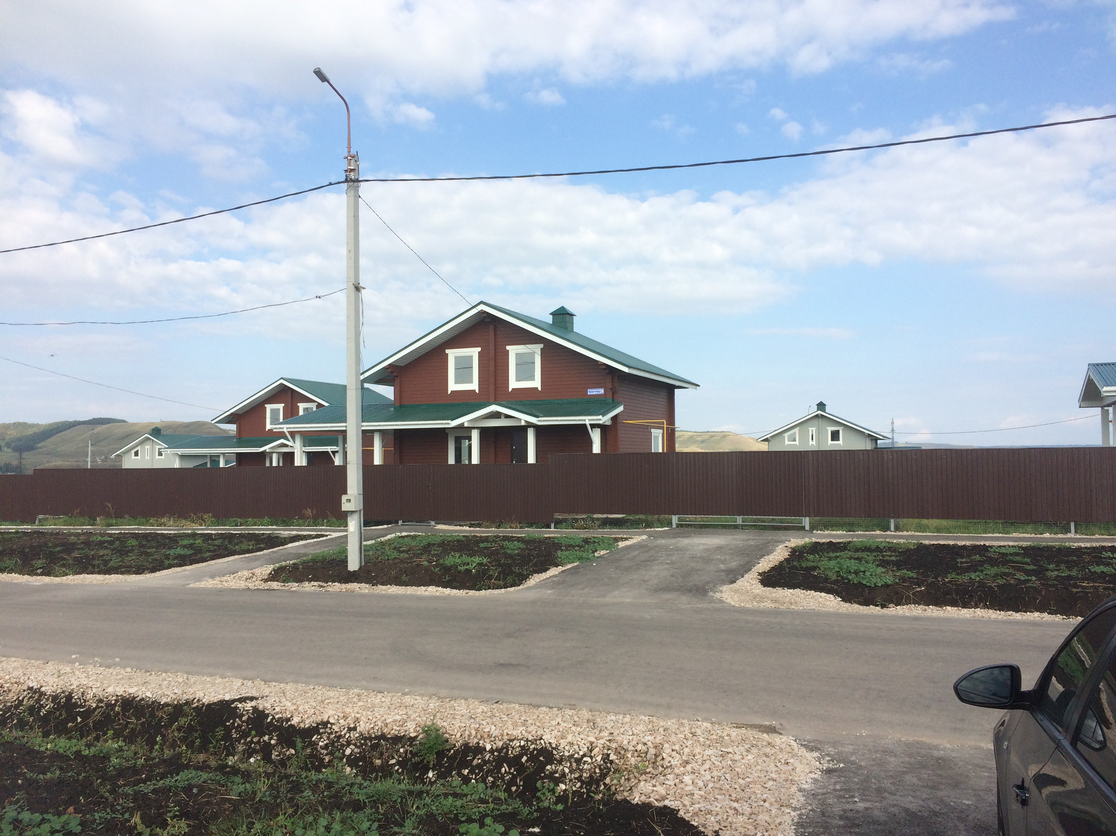
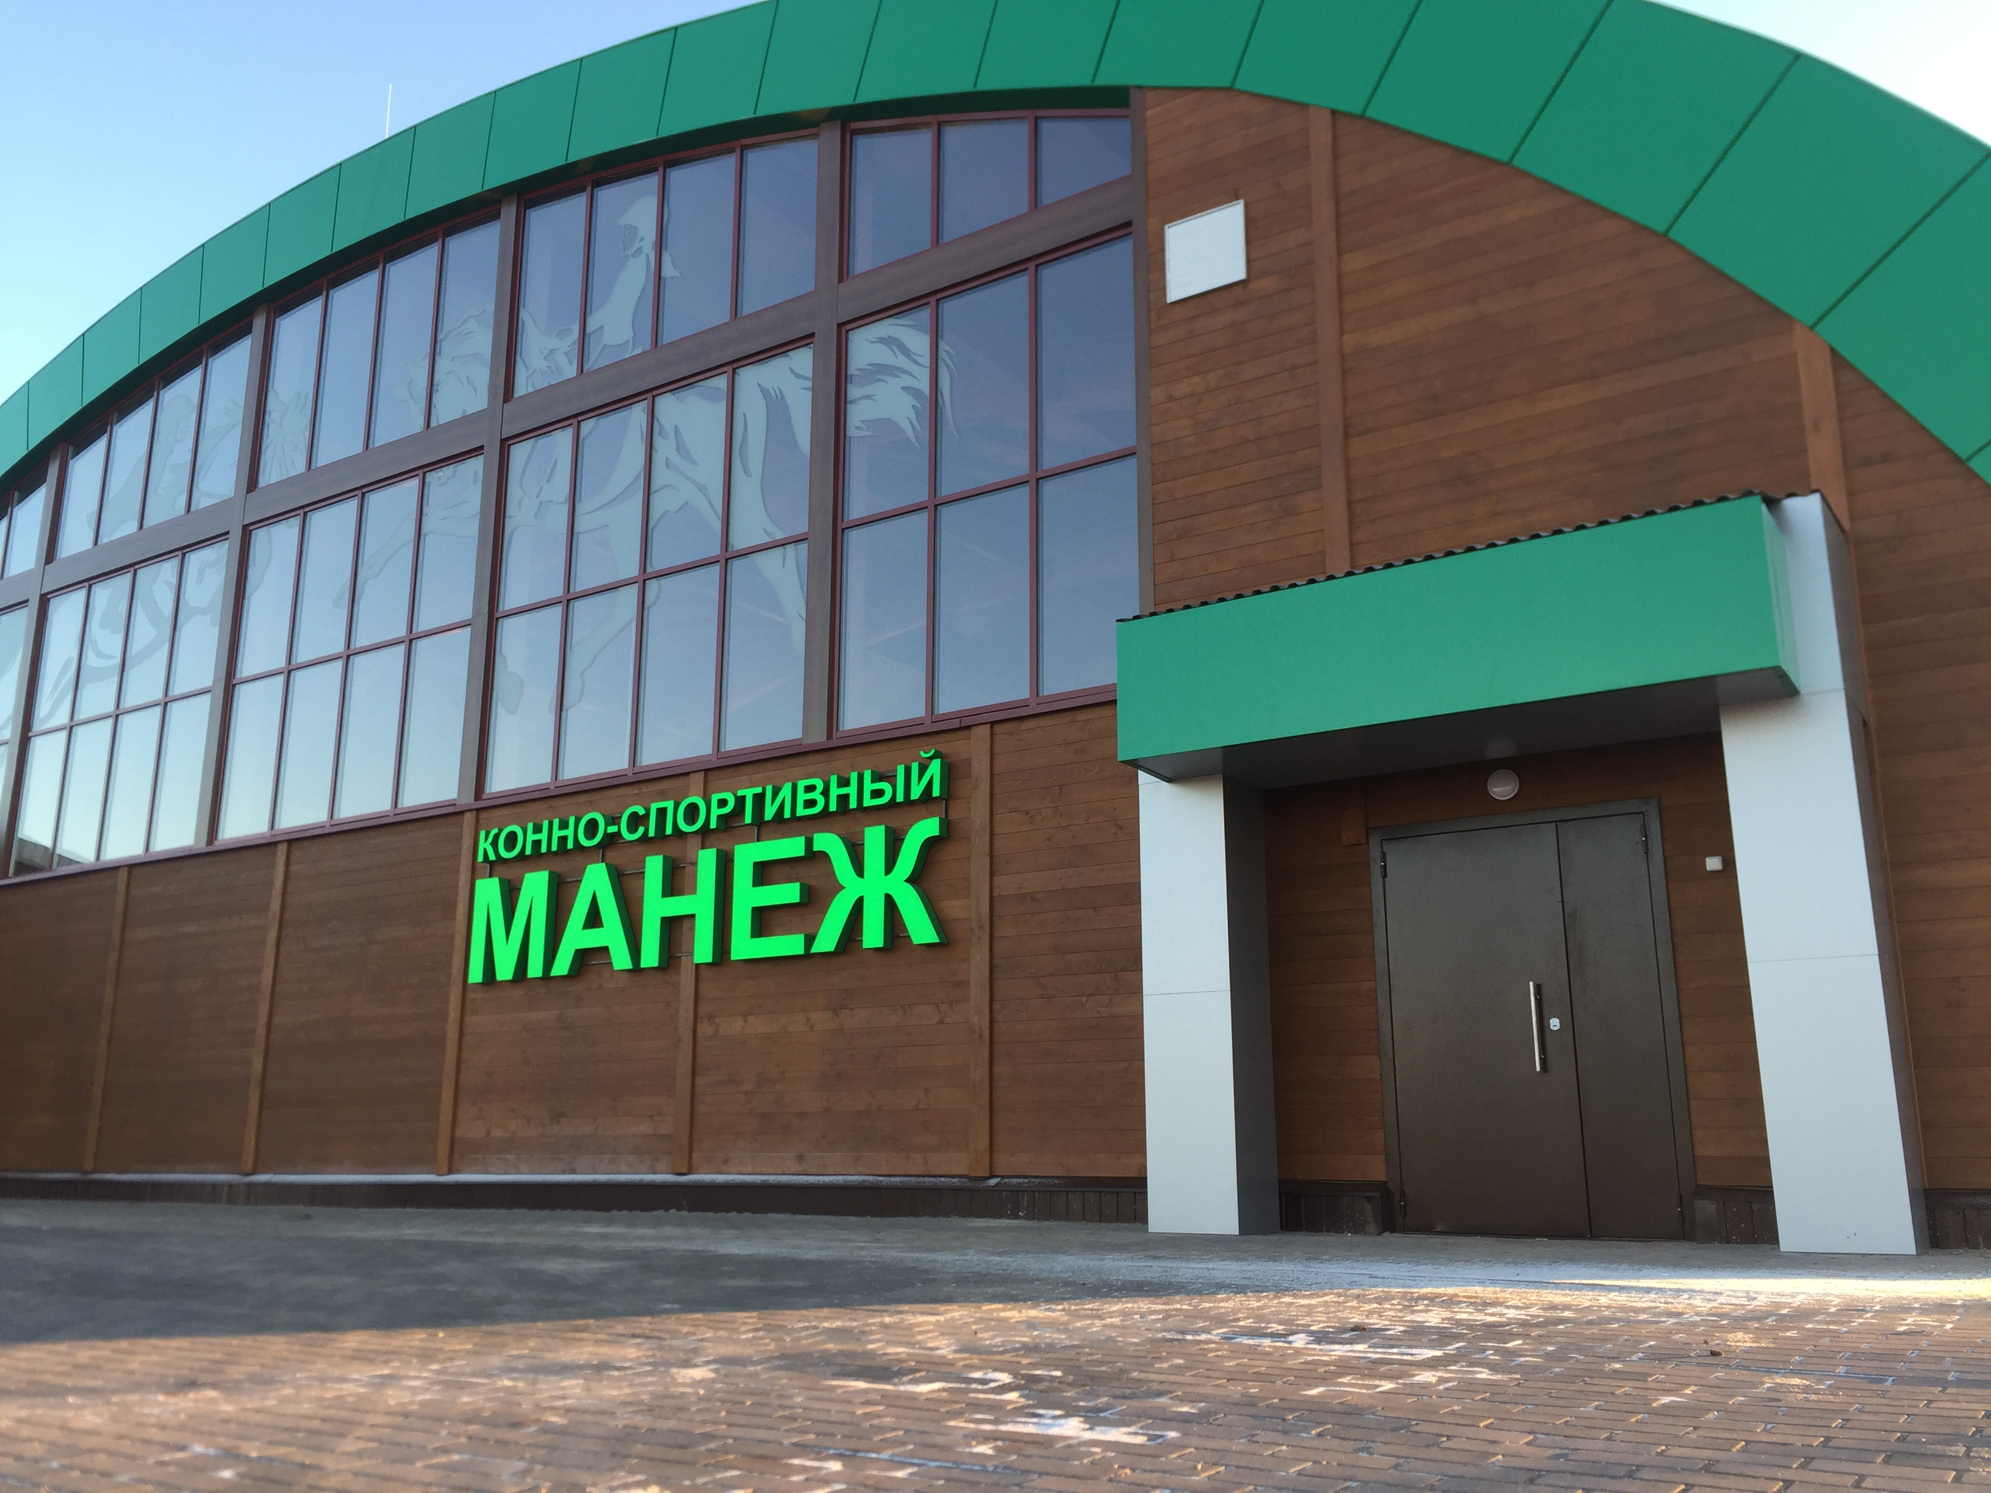

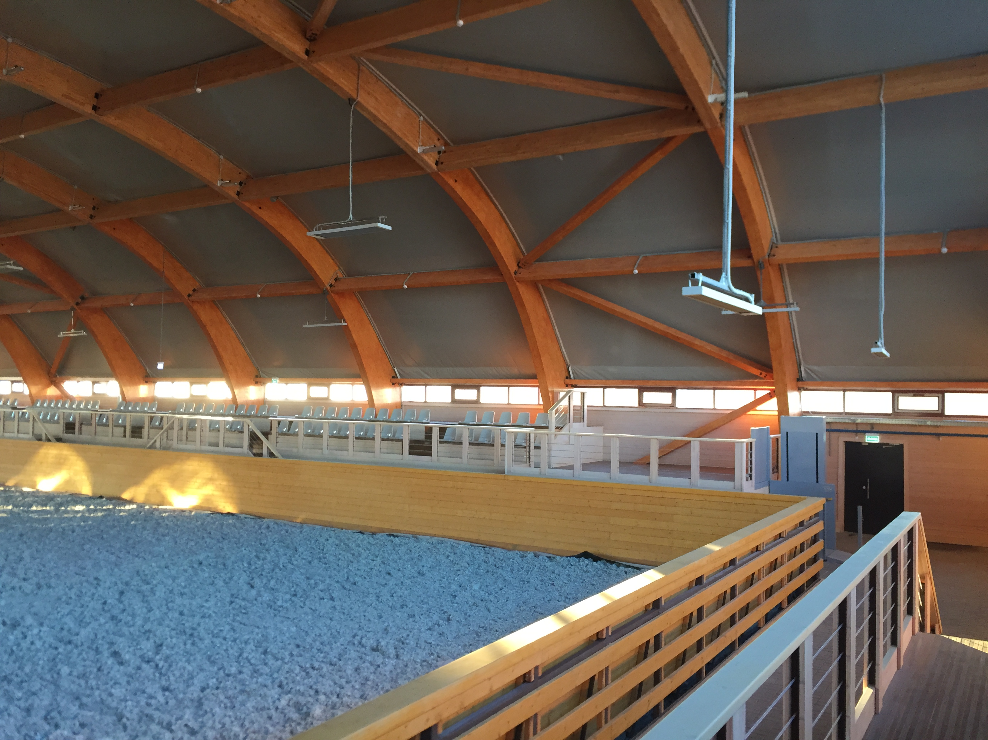

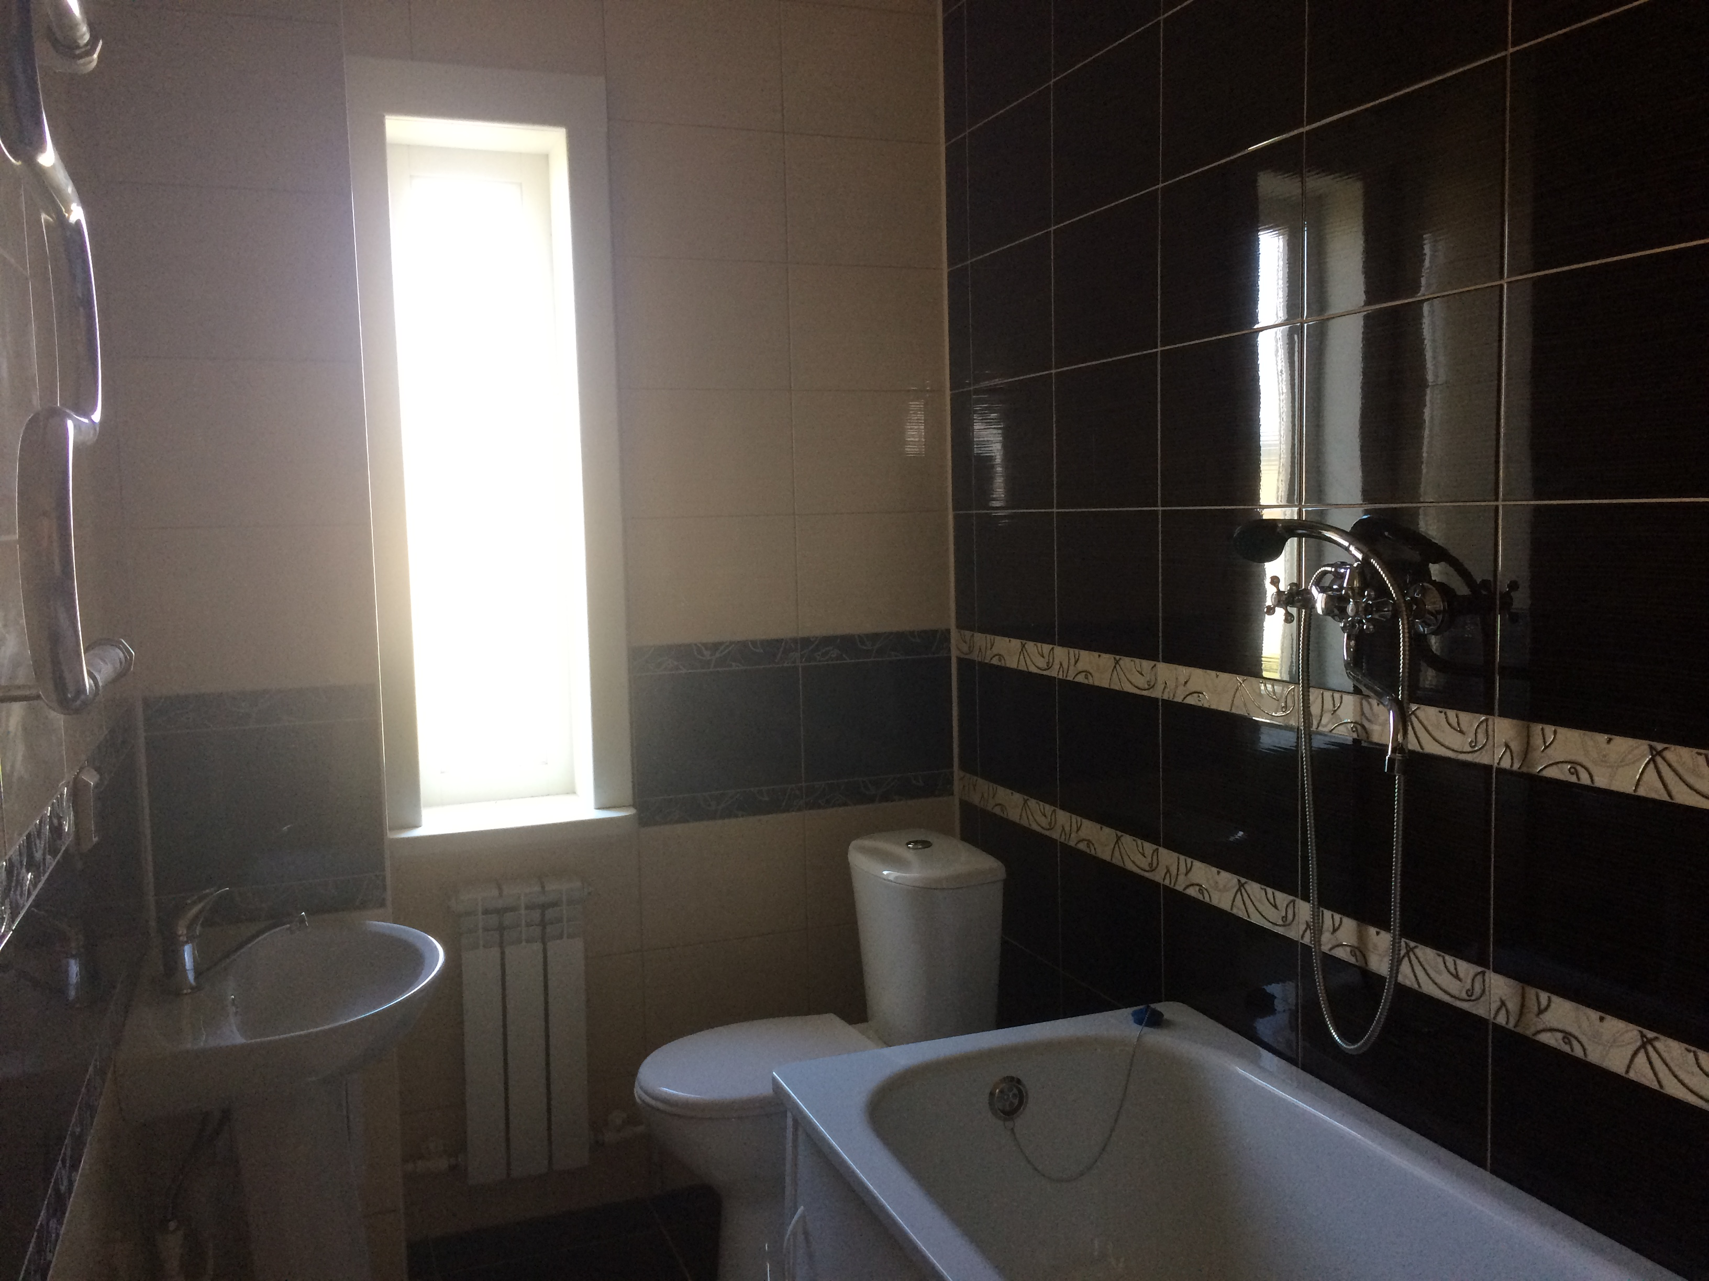
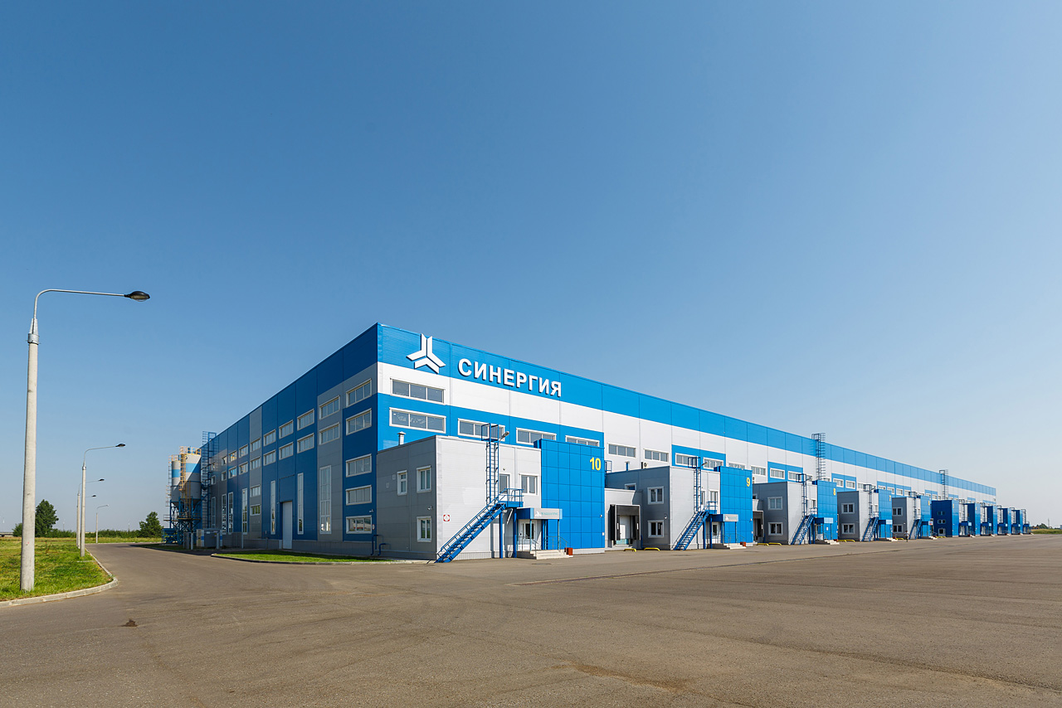
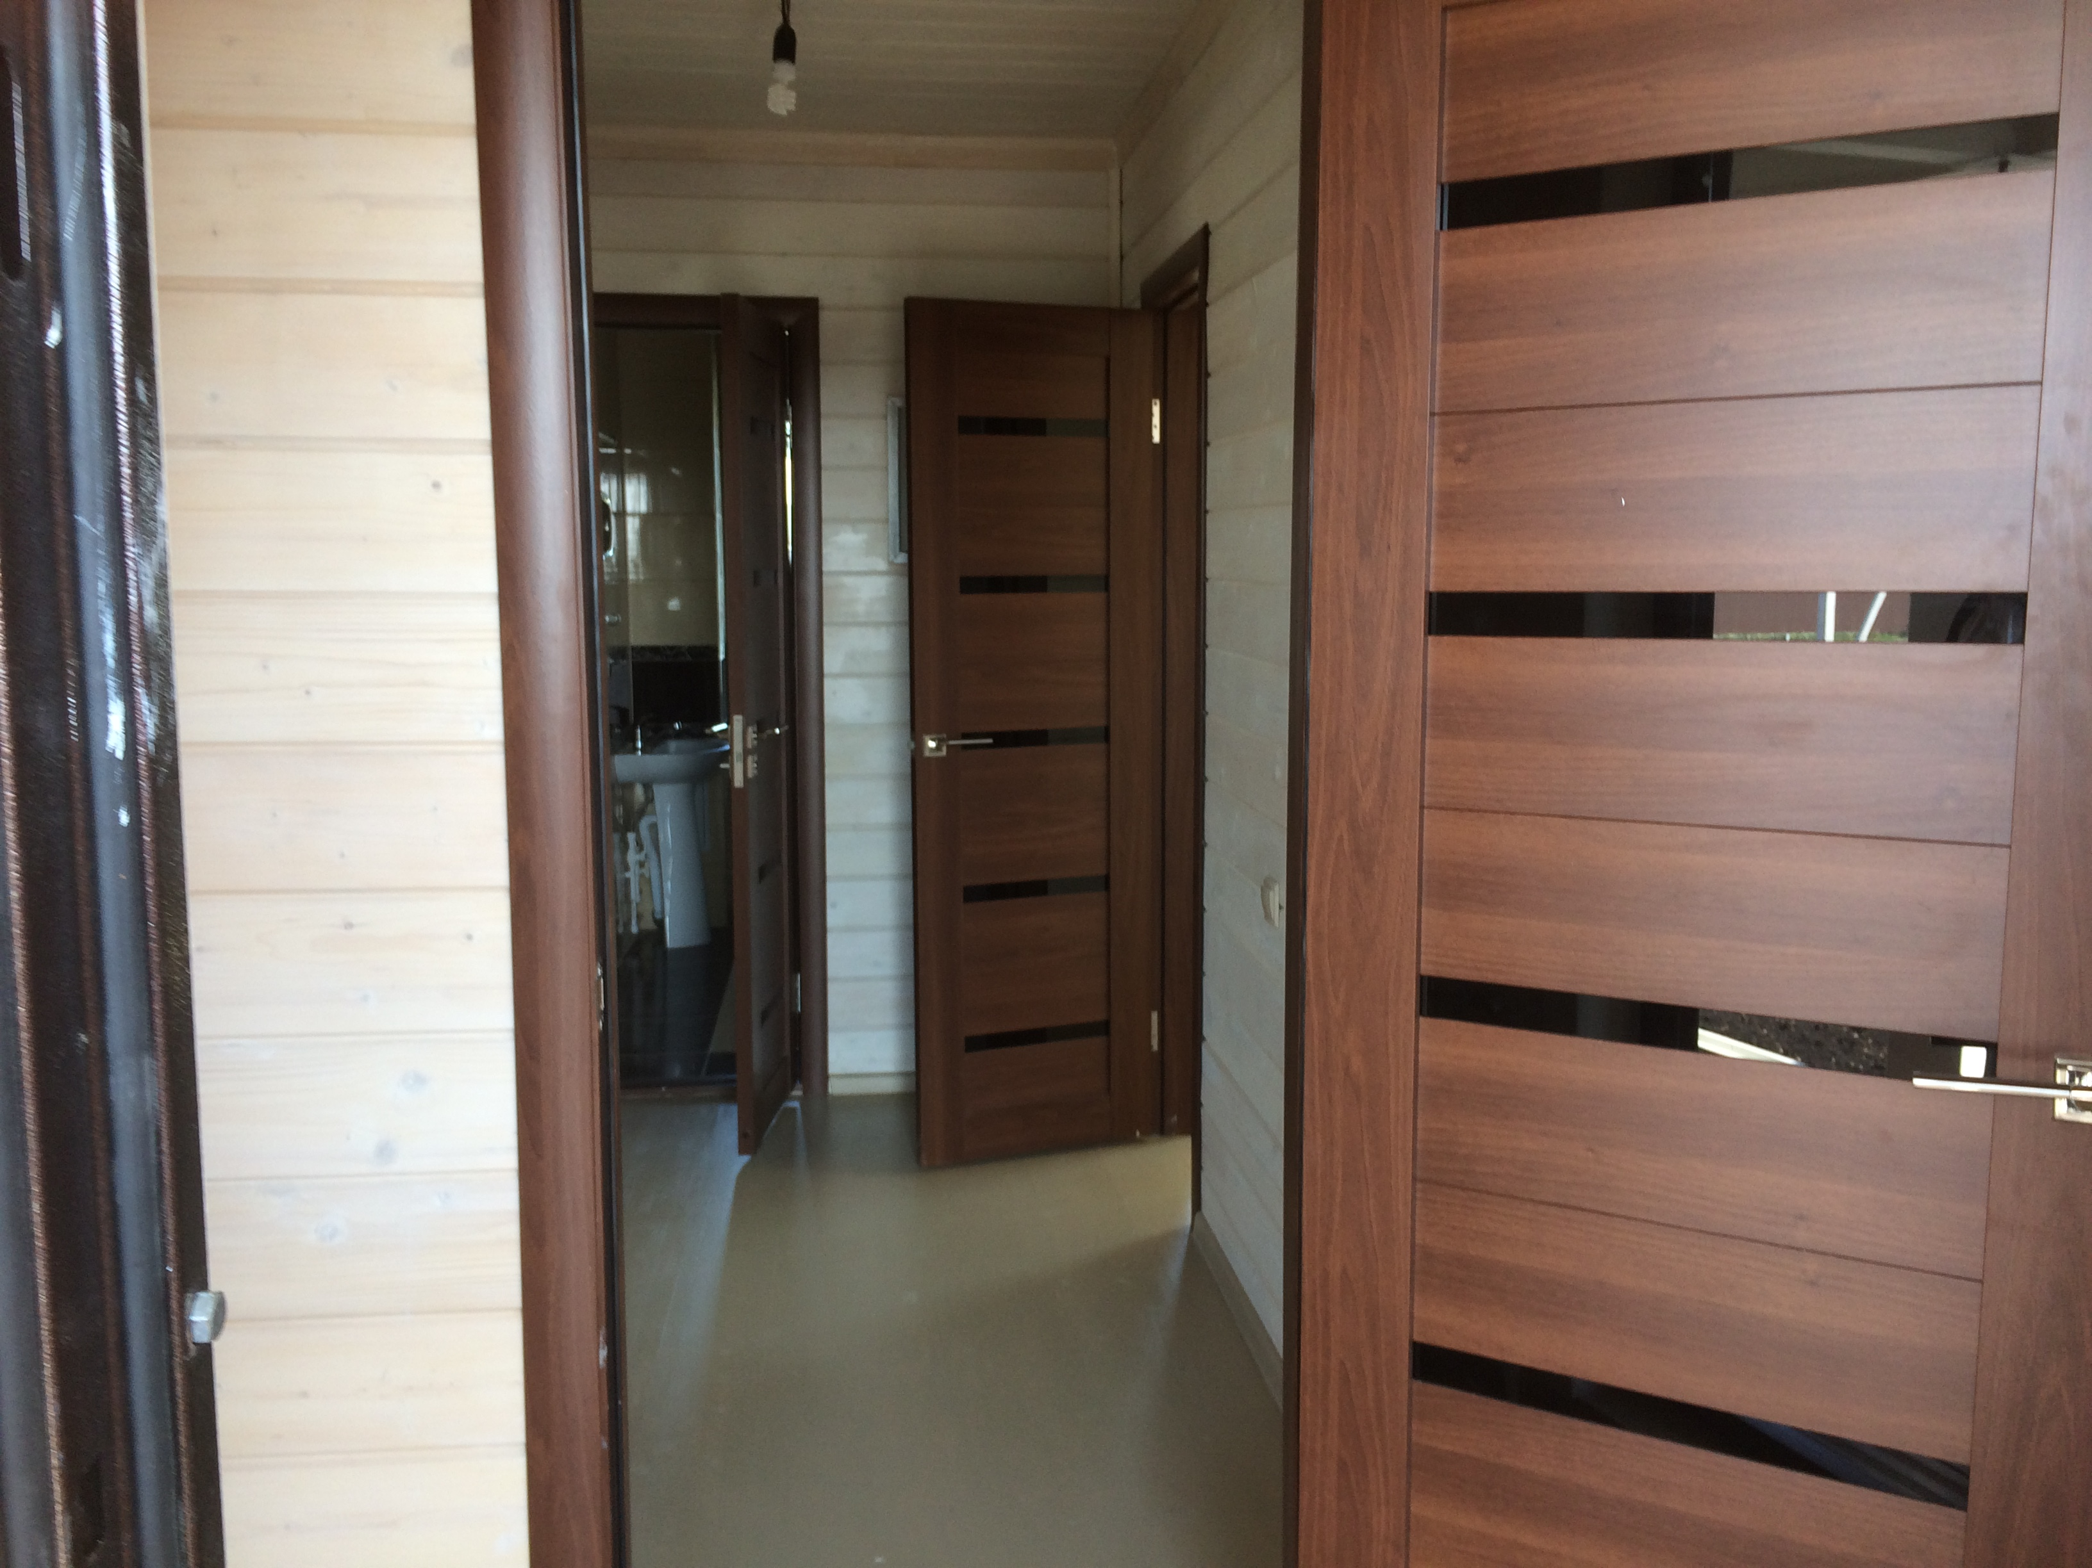





Демонтаж 2-х этажного штаба строительства и перевозной его до места возведения с последующим монтажом
ООО «СФ Вертикаль»
Общество с ограниченной ответственностью
«Строительная фирма Вертикаль»
ООО «СФ Вертикаль»
является подрядчиком на строительстве объекта
«Железнодорожная инфрструктура».
Описание деятельности
ООО «Строительная фирма Вертикаль» занимается строительством жилых и нежилых зданий.
Перечень
предоставляемых услуг
Монтаж сборных бетонных и железобетонных конструкций;
Работы по устройству каменных конструкций;
Монтаж металлических конструкций;
Монтаж деревянных конструкций;
Защита строительных конструкций, трубопроводов и оборудования (кроме магистральных и промышленных трубопроводов);
Устройство кровель;
Работы по осуществлению строительного контроля привлекаемыми застройщиком или заказчиком на основании договора юридическим лицом или индивидуальным предпринимателем;
Работы по организации строительства, реконструкции и капитального ремонта привлекаемым застройщиком или заказчиком на оснований договора юридическим лицом или индивидуальным предпринимателем (генеральным подрядчиком).
ПРОЕКТ 1
ООО «ДСК КМК-2»
выполнение субподрядных работ
по строительству и отделке на объекте: Конно - спортивного манежа г. Актюба
Сроки реализации: 2019 г.
ПРОЕКТ 2
ООО «ДСК КМК-2»
выполнение субподрядных работ
на объекте: Малоэтажная жилая застройка пгт Карабаш Бугульминского района РТ
Что было сделано:
Строительство нового малоэтажного жилого района в поселке городского типа Карабаш.
Сроки реализации: 2017-20218 гг.
ПРОЕКТ 3
ООО «Алабуга Девелопмент»
«Техно Парк»
Что было сделано:
Ремонт помещения.
Сроки реализации: 2019 г.
Спасибо за внимание!
КОНТАКТЫ
Данилов Сергей Николаевич, директор
+7-917-285-56-86
sfvertikall49@mail.ru
1646044149
423600, РТ, г. Елабуга, ул. Зеленая, д. З, помещение 5, а/я 270

